Slide 1
MHW2
Dario Toscano
O46002096
12/04/2021

Slide 2
Descrizione del progetto
Il mio progetto da la possibilità di poter visualizzare dei giocatori del Calcio Catania, potere vedere le loro caratteristiche e poter salvare la fotografia nei preferiti. Inoltre è possibile cercare il nome di un giocatore attraverso una barra di ricerca.

Slide 3
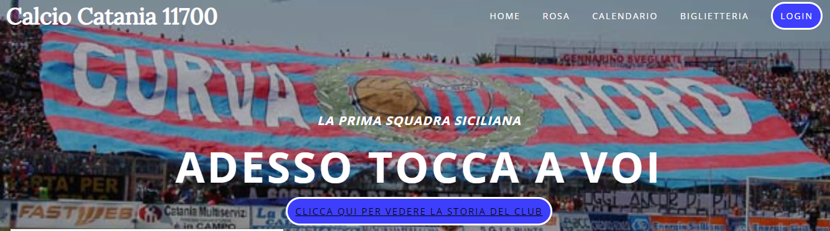
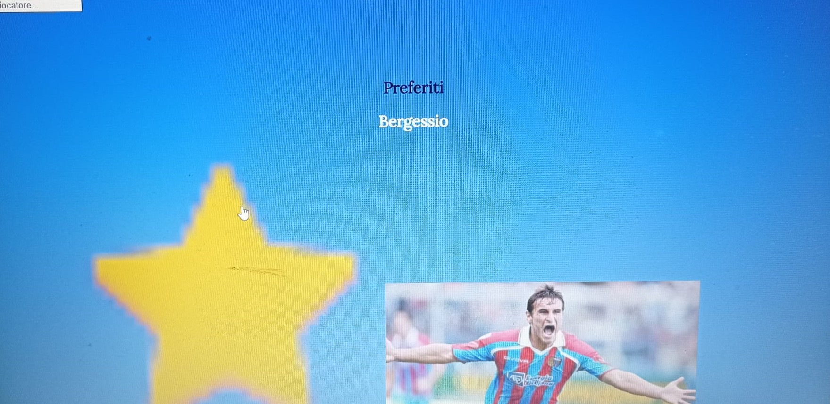
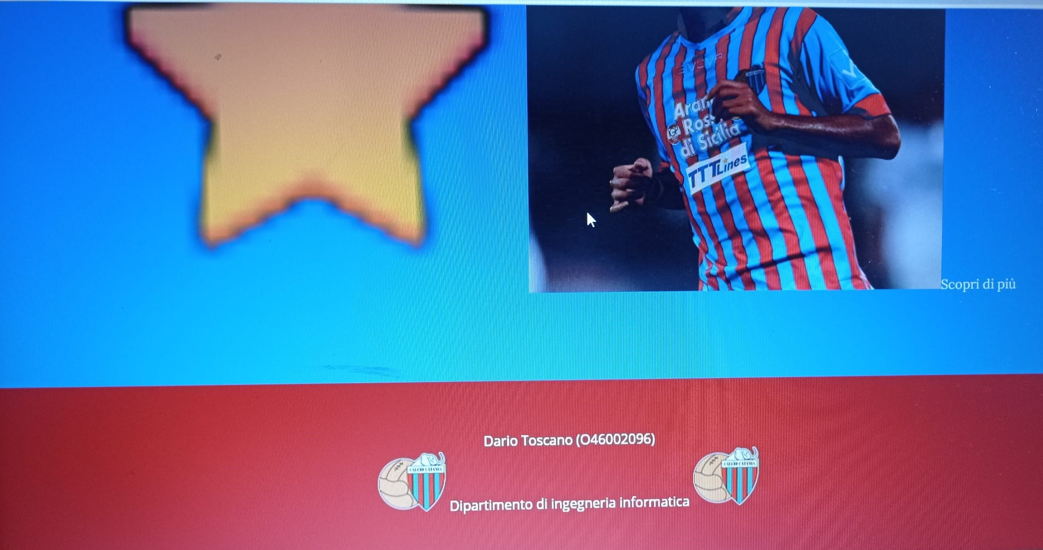
Layout complessivo HTML+CSS

Slide 4
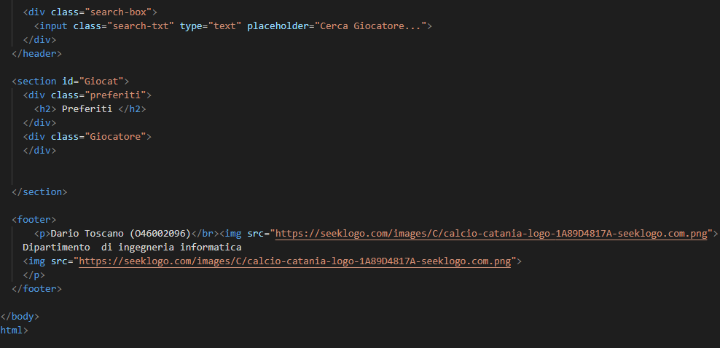
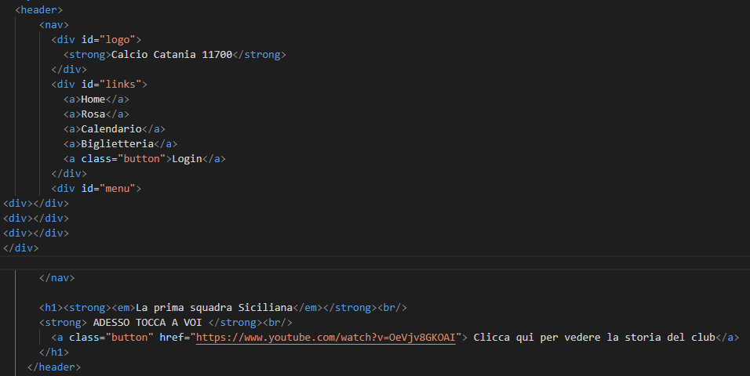
HTML

Slide 5
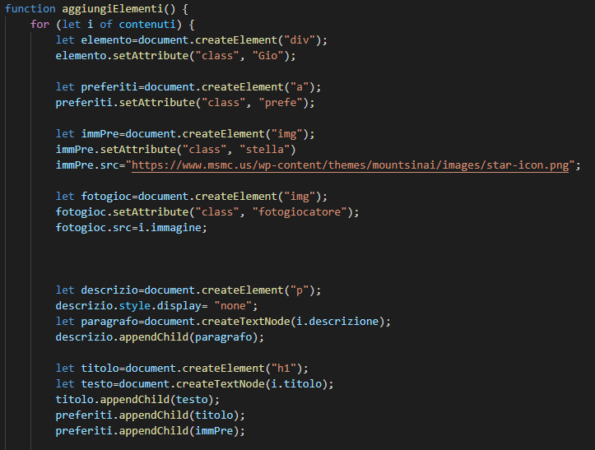
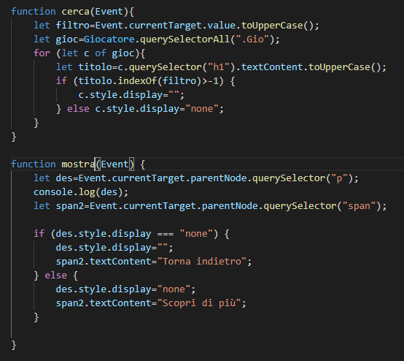
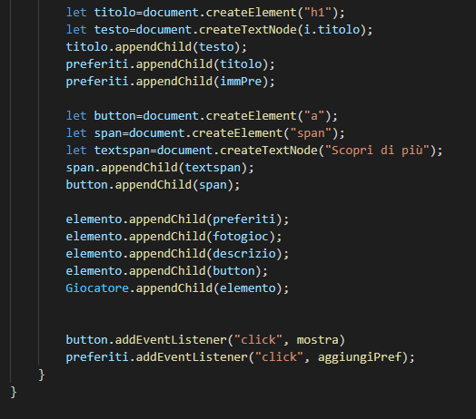
Script

Slide 6
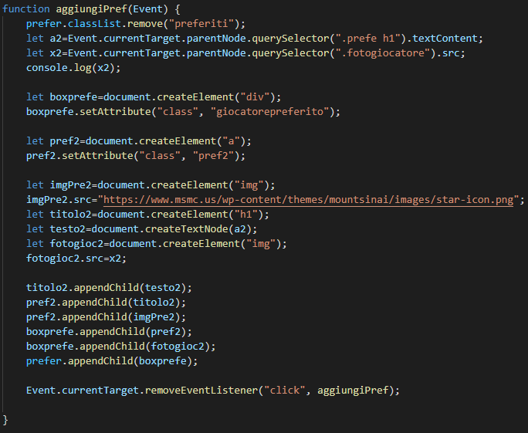
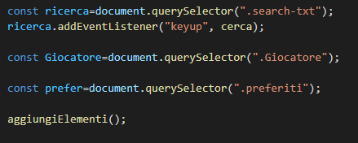
Script

Slide 7
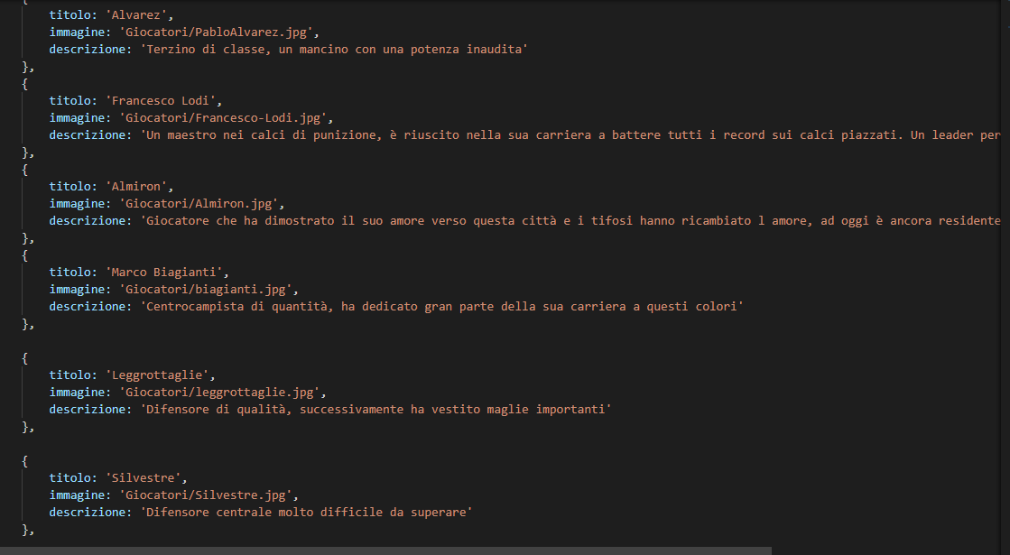
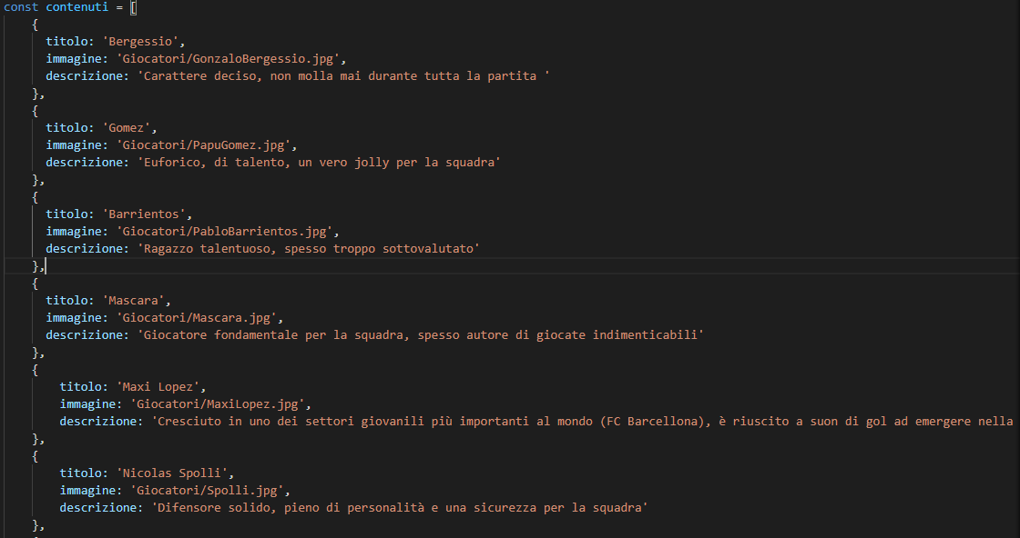
Contenuti

Slide 8
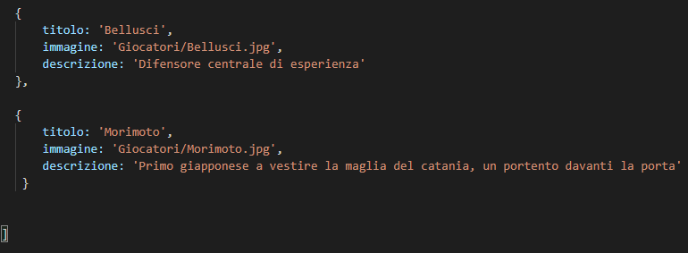
Contenuti

